Slide 1
オープンソースソフトウェア開発における役割分担の実態調査 Division of the roles in open source software development
プロジェクトマネジメントコース矢吹研究室
1042067 関口元基

Slide 2
目次
1.研究の概要
1.1 背景
1.2 目的
1.3 手法
1.4 PMとの関連性
1.5 実態調査までのプロセス
2.ホスティングサイトとは
2.1 ホスティングサイトとは
2.2 GitHubとは
3.APIとは
3.1 APIについて
3.2 APIを公開するメリットデメリット
3.3 現在公開されている主流なAPI
3.4 GitHubのAPI
4.実態調査
4.1 調査手法
4.2 調査対象
4.3 活動ログの収集
4.4 活動ログの分析
4.5 活動ログの解釈
4.5.1 LearnBoost
4.5.2 Bower
4.5.3
4.5.4
5.結論
5.1 結果・考察
5.2 今後の課題と発展
5.3 結論

Slide 3
1.研究の概要
Notes:
ここでは本研究のための背景・目的・手法・PMとの関連性・プロセスについて説明

Slide 4
1.研究の概要
1.1 背景
・オープンソースソフトウェアを利用したプロジェクトが増えてきている
・ホスティングサイトのGitHubが注目されている
・APIを使用することで活動の様子やメンバのログを収集できる
→活動ログを取得・解析し結果を解釈することにより，
今まで明らかになっていなかったOSSプロジェクトにおける各メンバの役割の分担状況を明らかにすることが期待できる．
Notes:
箇条書きにする

Slide 5
1.研究の概要
1.2 目的
GitHubなどのネット上で公開されているオープンソースソフトウェアを調査し，ソフトウェア開発の実態を明らかにするとともに，GitHub上で実際に公開されているOSSを調べることで，プロジェクトメンバの役割分担の実態を明らかにする．
1.3 方法
1.4 pmとの関連性

Slide 6
1.研究の概要
1.5 実態調査までプロセス
開始 OSSの調査
中間 収集
最終 分析
矢印の図で表す

Slide 7
1.研究の概要
前スライドの捕捉があれば書く

Slide 8
2.ホスティングサイトとは
時間の都合ではカットする．
実態調査に時間を割く
Notes:
ここではホステイングサイト・gitHubがなにかを説明

Slide 9
2.ホスティングサイトとは
2.1 ホスティングサイトとは

Slide 10
2.ホスティングサイトとは
2.2 GitHubとは
Notes:
次章は

Slide 11
3.API
Notes:
ここではAPIについてや本研究に使用したAPIについて説明する．

Slide 12
3.1 APIについて
3.2 APIを公開するメリットデメリット
3.3 現在公開されている主流なAPI

Slide 13
3.4 GitHubのAPI
本研究で使用するAPIのイベント11種
イベント名 | 意味
CommitCommentEvent | コミットにコメントを行ったイベント．
CreateEvent | イベントオブジェクトを行ったイベント．待機関数で実行したプログラムを待機させたという活動のログ．
DeleteEvent | デリートを行ったイベント．プロジェクトで行われていたイベントを削除したという活動のログ．
IssueCommentEvent | Issuesにコメントを行ったイベント．プロジェクトメンバに限らず，第三者もIssuesにコメントしたという活動のログ．
IssuesEvent | Issuesを行ったイベント．プロジェクトメンバに限らず，第三者もIssuesを発行したという活動のログ．
PullRequestEvent | プルリクエストを行ったイベント．管理者に更新を依頼する活動のログ．
PullRequestReviewCommentEvent | プルリクエストにコメントを行ったイベント．管理者がプルリクエストにコメントをした活動のログ．
PushEvent | プッシュを行ったイベント．変更履歴をアップロードした活動のログ．
WatchEvent | スター（お気に入り）をしたイベント．自分が気になっているリポジトリにスターを付けたという活動のログ．
ForkEvent | フォークを行ったイベント．自分のアカウント内に既存のリポジトリの複製をつくったという活動のログ．
GollumEvent | Wikiを作成したイベント．プロジェクトのWikiを作成，更新したという活動のログ．
Notes:
次章はこれらのAPIを使い実態調査する

Slide 14
4.実態調査
Notes:
この章では実際に役割分担を調査した結果をまとめる

Slide 15
4.1 手法
以下の手法を用いる．
①APIを使用し，GitHub上で行われているプロジェクトメンバ全員の活動ログを収集する．
②各イベントが何回行われているかの活動ログを，プロジェクトメンバごとの一覧表にまとめる．
③②で得られた一覧表のデータを主成分分析し，結果を解釈する．
4.2 対象
以下の6つのプロジェクト
4.実態調査

Slide 16
4.3 活動ログの収集
4.3.1 使用したツール
プログラミンぐを入れる
4.実態調査
Notes:
プログラミングを入れる

Slide 17
4.4 活動ログの分析
4.4.1 使用したツール
Rとは
主成分分析とは
プログラミンぐを入れる
4.実態調査
Notes:
プログラミングを入れる

Slide 18
4.5 活動ログの解釈
・解釈の仕方
・英字記号の説明
4.実態調査
イベント名 | 記号
CommitCommentEvent | a
CreateEvent | b
DeleteEvent | c
IssueCommentEvent | d
IssuesEvent | e
PullRequestEvent | f
PullRequestReviewCommentEvent | g
PushEvent | h
WatchEvent | i
ForkEvent | j
GollumEvent | k
Notes:
プログラミングを入れる

Slide 19
4.5.1 LeranBoost
概要：
メンバ数：
収集結果：
4.実態調査
LearnBoostの全メンバの活動ログの収集結果一覧表
Name | a | b | c | d | e | f | g | h | i | j | k
guille | 2 | 12 | 5 | 97 | 17 | 48 | 5 | 39 | 0 | 0 | 0
Matthew Mueller | 0 | 0 | 0 | 0 | 0 | 0 | 0 | 0 | 0 | 0 | 0
TooTallNate | 0 | 0 | 0 | 2 | 1 | 1 | 0 | 1 | 0 | 0 | 0
retrofox | 0 | 6 | 2 | 0 | 0 | 5 | 0 | 10 | 0 | 0 | 0
stambizzle | 0 | 0 | 0 | 0 | 0 | 0 | 0 | 0 | 0 | 0 | 0
visionmedia | 0 | 0 | 0 | 0 | 0 | 0 | 0 | 0 | 0 | 0 | 0

Slide 20
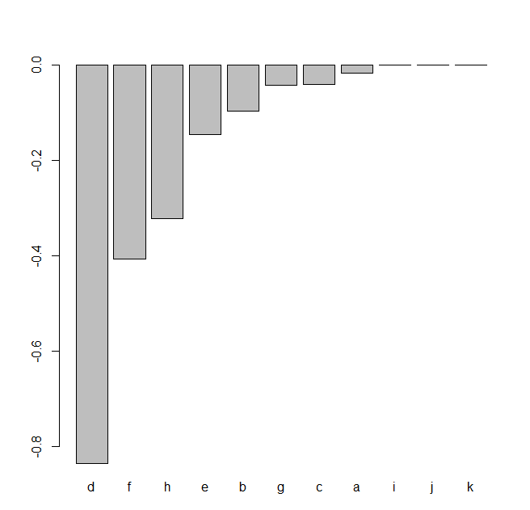
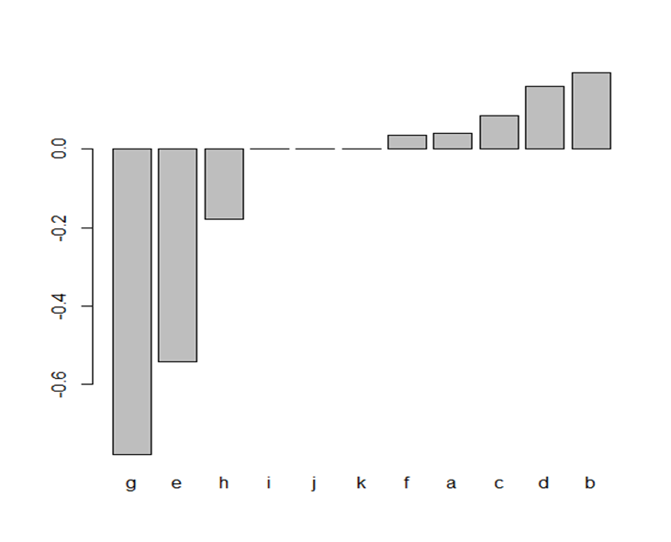
4.5.1 LeranBoost
分析：PC1 PC2
4.実態調査
分析結果の解釈：
・PC1ではIssueCommentEventが負の-0.8で，WatchEvent, ForkEvent,GollumEventが0.0に限りなく近く並ぶ結果となった．
・PC2ではPullRequestReviewCommentEventが負の-0.6を大きく下回り，CreateEventが正の0.0を上回った．

Slide 21
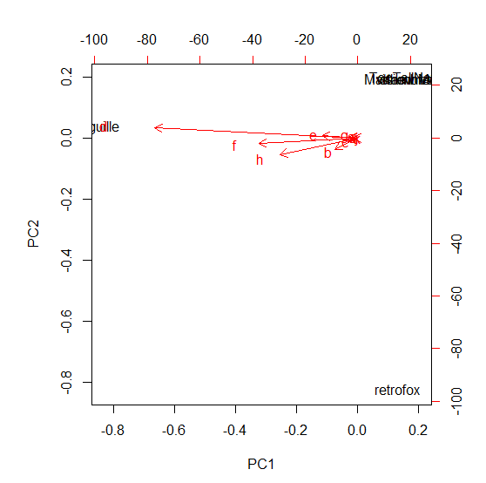
4.5.1 LeranBoost
分析：
4.実態調査
LearnBoostの解釈：
・主成分スコアでは，guilleとretrofox以外のメンバが一か所に固まっており，OSS上で活発に活動を行っているメンバは2人のみであることが考察できる．
・LearnBoostはOSS外での役割を担当しているメンバに重点をおいたプロジェクトだと考察できる．

Slide 22
4.5.2 Bower
概要：
メンバ数：
収集結果：
4.実態調査
Bowerの全メンバの活動ログの収集結果一覧表
Name | A | b | c | d | e | f | g | h | i | j | k
Addyosmani | 0 | 0 | 0 | 1 | 0 | 0 | 0 | 0 | 0 | 0 | 0
Benschwarz | 0 | 2 | 0 | 55 | 9 | 6 | 10 | 26 | 0 | 0 | 0
Caniszczyk | 0 | 1 | 0 | 1 | 0 | 1 | 0 | 0 | 0 | 0 | 0
Danheberden | 2 | 5 | 2 | 24 | 8 | 2 | 1 | 15 | 0 | 2 | 1
Maccman | 0 | 0 | 0 | 1 | 0 | 0 | 0 | 0 | 0 | 0 | 0
Marcooliveira | 1 | 0 | 0 | 3 | 0 | 0 | 0 | 12 | 1 | 0 | 0
Necolas | 0 | 0 | 0 | 2 | 1 | 0 | 0 | 0 | 0 | 0 | 0
Paulirish | 0 | 0 | 0 | 6 | 1 | 1 | 0 | 1 | 1 | 0 | 0
Satazor | 0 | 3 | 3 | 50 | 15 | 9 | 1 | 11 | 0 | 0 | 0
Sindresorhus | 0 | 0 | 0 | 2 | 2 | 0 | 0 | 0 | 0 | 0 | 0
Stephen Sawchuk | 0 | 0 | 0 | 0 | 0 | 0 | 0 | 0 | 0 | 0 | 0
stephenplusplus | 0 | 0 | 0 | 6 | 0 | 0 | 0 | 0 | 0 | 0 | 0
Svnlto | 0 | 0 | 0 | 7 | 0 | 3 | 0 | 5 | 0 | 1 | 0
Wibblymat | 2 | 6 | 2 | 88 | 23 | 33 | 7 | 28 | 3 | 0 | 0

Slide 23
4.5.2 Bower
分析：PC1 PC2
4.実態調査
分析結果の解釈：
・PC1ではIssueCommentEventが負の-0.8で，WatchEvent, ForkEvent,GollumEventが0.0に限りなく近く並ぶ結果となった．
・PC2ではPullRequestReviewCommentEventが負の-0.6を大きく下回り，CreateEventが正の0.0を上回った．

Slide 24
4.5.2 Bower
分析：
4.実態調査
LearnBoostの解釈：
・主成分スコアでは，guilleとretrofox以外のメンバが一か所に固まっており，OSS上で活発に活動を行っているメンバは2人のみであることが考察できる．
・LearnBoostはOSS外での役割を担当しているメンバに重点をおいたプロジェクトだと考察できる．

Slide 25
4.5.3 Adobe Systems
概要：
メンバ数：
収集結果：
Adobe Systemsの全メンバの活動ログの収集結果一覧表
Name | a | b | c | d | e | f | g | h | i | j | k
Achicu | 0 | 7 | 1 | 4 | 1 | 3 | 0 | 52 | 1 | 0 | 0
Adrocknaphobia | 0 | 28 | 3 | 70 | 31 | 32 | 2 | 1 | 2 | 1 | 22
Alexmac | 0 | 4 | 0 | 40 | 18 | 14 | 0 | 56 | 2 | 0 | 0
Brianleroux | 0 | 0 | 0 | 1 | 0 | 0 | 0 | 0 | 0 | 0 | 0
Ccoenraets | 0 | 0 | 0 | 0 | 0 | 0 | 0 | 0 | 0 | 0 | 0
Cfjedimaster | 0 | 0 | 0 | 17 | 4 | 1 | 0 | 0 | 0 | 1 | 0
Dangoor | 0 | 5 | 11 | 147 | 31 | 16 | 42 | 36 | 0 | 0 | 6
DmitryBaranovskiy | 0 | 9 | 0 | 56 | 51 | 17 | 1 | 60 | 0 | 0 | 0
Emalasky | 0 | 10 | 3 | 1 | 1 | 2 | 0 | 74 | 1 | 2 | 0
Fat | 0 | 0 | 0 | 0 | 0 | 0 | 0 | 0 | 0 | 0 | 0
GarthDB | 0 | 0 | 0 | 2 | 0 | 0 | 0 | 0 | 0 | 0 | 0
harish-io | 0 | 0 | 0 | 0 | 0 | 0 | 0 | 0 | 0 | 1 | 0
Iwehrman | 1 | 8 | 7 | 65 | 11 | 15 | 106 | 73 | 0 | 0 | 1
Jhatwich | 0 | 0 | 0 | 10 | 0 | 12 | 1 | 0 | 1 | 3 | 2
larz0 | 1 | 15 | 7 | 126 | 9 | 17 | 18 | 59 | 0 | 0 | 0
Mikechambers | 1 | 1 | 0 | 37 | 26 | 5 | 4 | 9 | 1 | 1 | 0
Nimbupani | 0 | 1 | 0 | 0 | 1 | 0 | 0 | 6 | 0 | 0 | 0
Piatra | 0 | 0 | 0 | 0 | 0 | 0 | 0 | 0 | 0 | 0 | 0
Thibaultimbert | 0 | 0 | 0 | 0 | 0 | 0 | 0 | 0 | 0 | 0 | 0
4.実態調査

Slide 26
4.5.1 LeranBoost
分析：PC1 PC2
4.実態調査
分析結果の解釈：
・PC1ではIssueCommentEventが負の-0.8で，WatchEvent, ForkEvent,GollumEventが0.0に限りなく近く並ぶ結果となった．
・PC2ではPullRequestReviewCommentEventが負の-0.6を大きく下回り，CreateEventが正の0.0を上回った．

Slide 27
4.5.1 LeranBoost
分析：
4.実態調査
LearnBoostの解釈：
・主成分スコアでは，guilleとretrofox以外のメンバが一か所に固まっており，OSS上で活発に活動を行っているメンバは2人のみであることが考察できる．
・LearnBoostはOSS外での役割を担当しているメンバに重点をおいたプロジェクトだと考察できる．

Slide 28
4.5.4 grunt
概要：
メンバ数：
収集結果：
gruntの全メンバの活動ログの収集結果一覧表
Name | a | b | c | d | e | f | g | h | i | j | k
Cowboy | 0 | 0 | 1 | 0 | 0 | 0 | 2 | 13 | 1 | 0 | 0
Geddski | 0 | 6 | 0 | 22 | 7 | 3 | 1 | 6 | 0 | 0 | 0
Isaacdurazo | 0 | 0 | 1 | 1 | 2 | 1 | 0 | 13 | 2 | 0 | 0
Jsoverson | 0 | 6 | 0 | 61 | 22 | 17 | 0 | 13 | 0 | 0 | 0
Jzaefferer | 0 | 0 | 0 | 0 | 0 | 0 | 0 | 0 | 0 | 0 | 0
Shama | 1 | 4 | 1 | 93 | 29 | 21 | 1 | 14 | 0 | 0 | 0
Sindresorhus | 1 | 1 | 0 | 7 | 3 | 01 | 1 | 3 | 0 | 0 | 0
Tbranyen | 0 | 0 | 0 | 0 | 0 | 0 | 0 | 0 | 0 | 0 | 0
Tkellen | 1 | 12 | 3 | 57 | 25 | 18 | 0 | 18 | 0 | 0 | 0
Vladikoff | 0 | 4 | 5 | 41 | 18 | 16 | 3 | 21 | 0 | 1 | 0
4.実態調査

Slide 29
4.5.1 LeranBoost
分析：PC1 PC2
4.実態調査
分析結果の解釈：
・PC1ではIssueCommentEventが負の-0.8で，WatchEvent, ForkEvent,GollumEventが0.0に限りなく近く並ぶ結果となった．
・PC2ではPullRequestReviewCommentEventが負の-0.6を大きく下回り，CreateEventが正の0.0を上回った．

Slide 30
4.5.5 Resque
概要：
メンバ数：
収集結果：
4.実態調査
Resqueの全メンバの活動ログの収集結果一覧表
Name | a | b | c | d | e | f | g | h | i | j | k
guille | 2 | 12 | 5 | 97 | 17 | 48 | 5 | 39 | 0 | 0 | 0
Matthew Mueller | 0 | 0 | 0 | 0 | 0 | 0 | 0 | 0 | 0 | 0 | 0
TooTallNate | 0 | 0 | 0 | 2 | 1 | 1 | 0 | 1 | 0 | 0 | 0
retrofox | 0 | 6 | 2 | 0 | 0 | 5 | 0 | 10 | 0 | 0 | 0
stambizzle | 0 | 0 | 0 | 0 | 0 | 0 | 0 | 0 | 0 | 0 | 0
visionmedia | 0 | 0 | 0 | 0 | 0 | 0 | 0 | 0 | 0 | 0 | 0

Slide 31
4.5.1 LeranBoost
分析：PC1 PC2
4.実態調査
分析結果の解釈：
・PC1ではIssueCommentEventが負の-0.8で，WatchEvent, ForkEvent,GollumEventが0.0に限りなく近く並ぶ結果となった．
・PC2ではPullRequestReviewCommentEventが負の-0.6を大きく下回り，CreateEventが正の0.0を上回った．

Slide 32
4.5.1 LeranBoost
分析：
4.実態調査
LearnBoostの解釈：
・主成分スコアでは，guilleとretrofox以外のメンバが一か所に固まっており，OSS上で活発に活動を行っているメンバは2人のみであることが考察できる．
・LearnBoostはOSS外での役割を担当しているメンバに重点をおいたプロジェクトだと考察できる．

Slide 33
4.5.6 jekyll
概要：
メンバ数：
収集結果：
4.実態調査
jekyllの全メンバの活動ログの収集結果一覧表
Name | a | b | c | d | e | f | g | h | i | j | k
guille | 2 | 12 | 5 | 97 | 17 | 48 | 5 | 39 | 0 | 0 | 0
Matthew Mueller | 0 | 0 | 0 | 0 | 0 | 0 | 0 | 0 | 0 | 0 | 0
TooTallNate | 0 | 0 | 0 | 2 | 1 | 1 | 0 | 1 | 0 | 0 | 0
retrofox | 0 | 6 | 2 | 0 | 0 | 5 | 0 | 10 | 0 | 0 | 0
stambizzle | 0 | 0 | 0 | 0 | 0 | 0 | 0 | 0 | 0 | 0 | 0
visionmedia | 0 | 0 | 0 | 0 | 0 | 0 | 0 | 0 | 0 | 0 | 0
Notes:
個々のプロジェクトの役割分担の実態を明らかにできた．
次章では総括し，結論としてまとめる．

Slide 34
4.5.1 LeranBoost
分析：PC1 PC2
4.実態調査
分析結果の解釈：
・PC1ではIssueCommentEventが負の-0.8で，WatchEvent, ForkEvent,GollumEventが0.0に限りなく近く並ぶ結果となった．
・PC2ではPullRequestReviewCommentEventが負の-0.6を大きく下回り，CreateEventが正の0.0を上回った．

Slide 35
4.5.1 LeranBoost
分析：
4.実態調査
LearnBoostの解釈：
・主成分スコアでは，guilleとretrofox以外のメンバが一か所に固まっており，OSS上で活発に活動を行っているメンバは2人のみであることが考察できる．
・LearnBoostはOSS外での役割を担当しているメンバに重点をおいたプロジェクトだと考察できる．

Slide 36
5.結論

Slide 37
5.1 結果・考察
全プロジェクトの活動ログのPC1，PC2の正負の最大値のイベントを下記の表にまとめる．複数イベントがある場合はイベント数が同じである．
5.結論
各プロジェクトのPC1，PC2の正負の最大値
Name | PC1正 | PC1負 | PC2 正 | PC2 負
LearnBoost | IssueCommentEvent | WatchEvent/ 0.0 | PullRequestReviewCommentEvent | CreateEvent
Bower | IssueCommentEvent | WatchEvent/ GollumEvent | PushEvent | PullRequestEvent
Adobe Systems | IssueCommentEvent | ForkEvent/ 0.0 | PushEvent | IssueCommentEvent
grunt | WatchEvent/ 0.0 | IssueCommentEvent | PushEvent | IssueCommentEvent
Resque | CreateEvent/ 0.0 | IssueCommentEvent | CreateEvent | WatchEvent/ ForkEvent
jekyll | IssueCommentEvent | WatchEvent | IssueCommentEvent | PushEvent
以上から主成分は次のような傾向が多く見られた．
・PushEventとIssuesCommentEventの絶対値が大きく，正負が逆であることが分かった．つまり，PushとIssueにコメントをする行為は同じメンバが行っていることが多いことが考えられる．
・WatchEventとIssueCommentEventの絶対値が大きく，正負が逆であることが分かった．つまり，リポジトリにスターを付ける行為とIssueにコメントをする行為は別々のメンバが行っていることが多いことが考えられる．
・OSS開発プロジェクトでは活動ログが無いメンバが存在することが分かった．このことから，活動ログの無いメンバは，OSS外でなんらかの役割を担当しているメンバだと考察できる．

Slide 38
5.2 今後の課題・発展
今回の研究で，あくまで役割が重複していないか，どこのイベントに重点をおいているかなどの実態は分かったが，プロジェクト内のプロジェクトリーダーやプロジェクトマネージャーなどの具体的な役割は不明確であった．今後，さらに詳しく役割を明らかにするために，PMBOKで定義されている，責任分担(RACI)マトリックスのようなレベルごとに役割を表す独自の調査項目を作り，APIなどで収集した活動ログを責任分担(RACI)マトリックスに自動で反映させるツールを作ることで，各プロジェクトの詳しい役割分担の実態を明らかにできるのではないかと期待できる．
また，本研究の手法で出た活動ログを参考にし，個人のコミットのパターンや時間変化の周期を自動で考えるコードを作り，一定時間コミットが無いと自動的に知らせが来るOSSプロジェクト上の心電図のような機能を利用することで，遠方にいるメンバの健康管理や遅延防止につながるのではないか．
5.結論
5.3 結論
プロジェクトメンバの役割分担の実態を解明することができた．このような手法を活用することによって，OSS開発プロジェクトの実態を明らかにしたり，プロジェクトマネジメントの手法を導入したりすることが容易になると期待される．

Slide 39
ご清聴どうも
質疑対策
・なにか開発はしたのか
→データ収集・分析するためのプログラミングを開発した
・課題や問題は
→スライドに書いちゃって質問させない
・

